Slide 1







Chatbot
Soluzioni per il recruiting

Slide 2
Chatbot

Slide 3





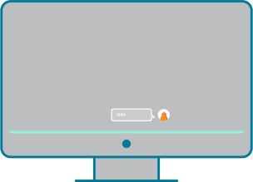










Chatbot
Cosa sono
Interazione
I chatbot sono software in grado
di simulare una conversazione
Utente
Chatbot
intelligente con l’utente
mediante un canale.
Mezzi usati dall’utente per comunicare con il chatbot.
Canale

Slide 4



Chatbot
Anatomia
Cervello
Corpo
Cuore
E’ “l’intelligenza” del chatbot, definita dalla base di conoscenza e dai sistemi di comprensione del linguaggio naturale (NLP). Permette di comprendere le richieste dell’utente e di fornire risposte attingendo dalla sua base di conoscenza.
E’ il programma che consente di gestire le richieste dell’utente, elaborarle e soddisfarle. Funge da “orchestrator” tra i sistemi che costituiscono il chatbot, indirizzando il flusso della conversazione.
E’ la personalità del chatbot che dovrà riflettere la filosofia aziendale e definire il tone of voice, attribuendogli un’identità e un carattere distintivo, al fine di instaurare una relazione più umana con l’utente finale.

Slide 5
Soluzione per il recruiting

Slide 6


Chatbot Recruiter
La soluzione
89%
Gestire al meglio i CV in ingresso
Obiettivo
Ridurre il numero di candidature e gestire in automatico le informazioni dei candidati idonei.
Chatbot screening del candidato
Opportunità
Il Chatbot effettua il pre-screening dei candidati per un ruolo specifico con l’obiettivo di identificare i profili idonei e schedulare direttamente un colloquio ‘face to face’.

Slide 7








Chatbot Recruiter
Business Value
Modalità di selezione più coinvolgente e accessibile
Ricerca dei candidati multichannel
Recruiting 24/7
Processo automatizzato e organizzato
Creazione DB con i dati degli utenti
Risparmio tempo e risorse

Slide 8
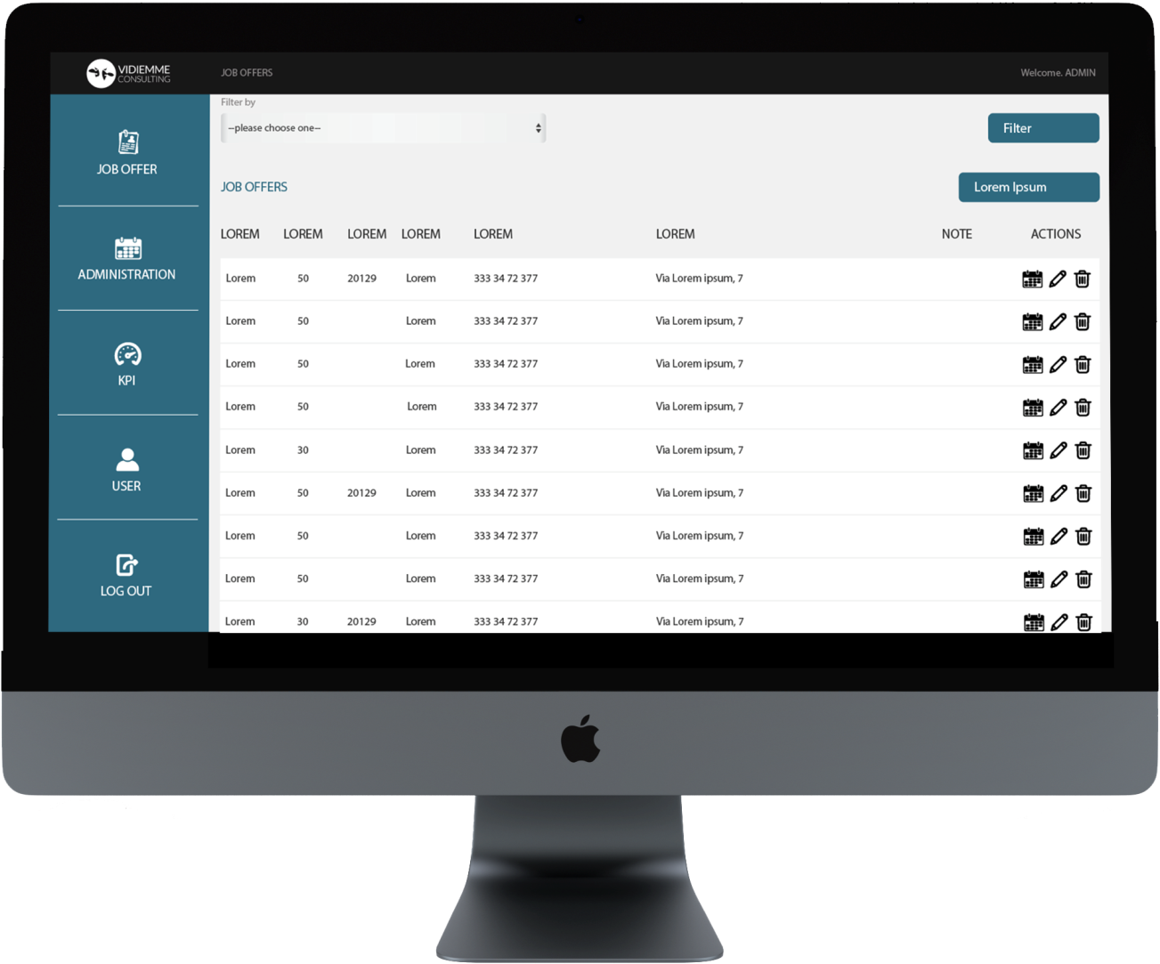


Chatbot Recruiter
User Journey – Amministrazione
Ambiente in cui è possibile creare e gestire le offerte di lavoro e il copione dello screening effettuato dal chatbot collegato ad ogni singola offerta.
Per ogni profilo è consentito associare degli slot temporali finalizzati all’organizzazione dei colloqui fisici.

Slide 9
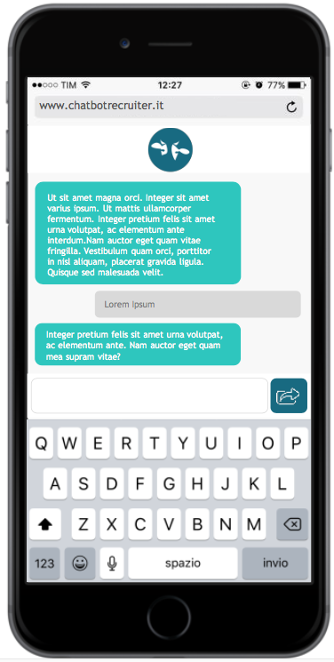
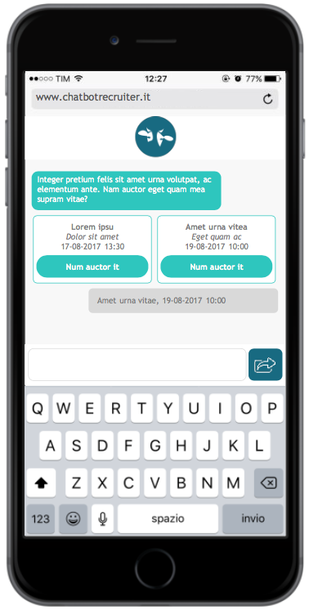

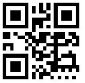
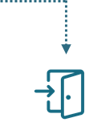
Chatbot Recruiter
User Journey – Screening
Interview Scheduling
Screening
Il candidato può accedere al canale offerto ed iniziare a rispondere alle domande poste dal chatbot. Ai candidati idonei verranno proposti degli slot temporali per fissare il colloquio face to face.
E-mail di conferma
Idoneo

Slide 10
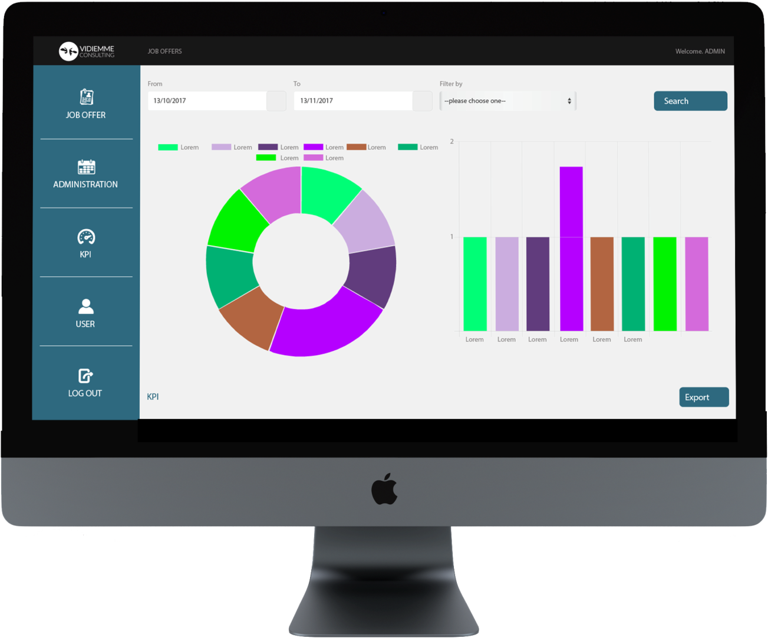

Chatbot Recruiter
User Journey – KPI
Sarà possibile seguire e valutare l’andamento della campagna di recruiting attraverso la sezione dedicata agli indicatori di performance, in cui l’utente può ottenere una panoramica generale o filtrare i dati secondo diverse variabili.

Slide 11

Via Natale Battaglia, 8
20127 Milano
Tel. (+39) 02 2685.821
Fax (+39) 02 2685.8230
http://www.vidiemme.it
info@vidiemme.it

